Slide 1

Borem a dusíkem dopovaný grafen pro elektrochemické aplikace
Ing. Vlastimil Mazánek a kol.

Slide 2
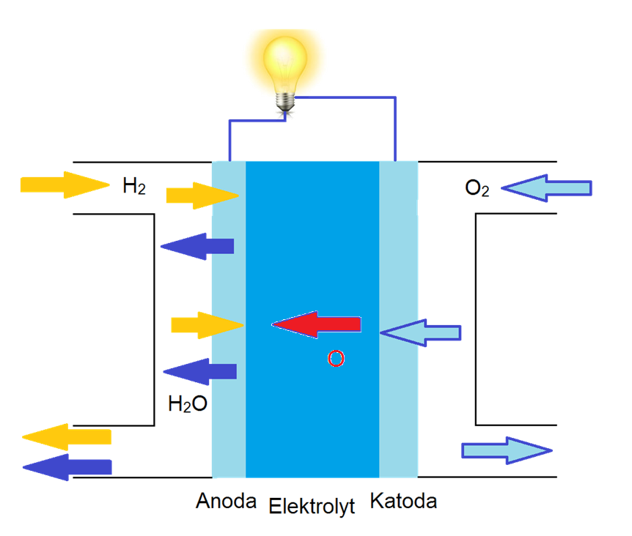

N a B dopovaný grafen
Křemíková technologie
Minoritní nositelé náboje
Zvýšená kapacitance
Katoda – palivové články

Slide 3
Příprava
B-grafen
  Termická redukce (BF₃.Et₂O)
  1000 °C N₂/H₂ B-23
  800 °C N₂ B-140
  1000 °C N₂ B-590
N-grafen
  Buchererova reakce (NH₃ + NaHSO₃)
  A: 5 h na 240 °C
  B: 24 h na 150 °C

Slide 4
Charakterizace
Morfologie (SEM a Ramanova spektroskopie)
Chemické složení (XPS a promptní gama-analýza)
Elektrochemie (ORR a kapacitance)

Slide 5
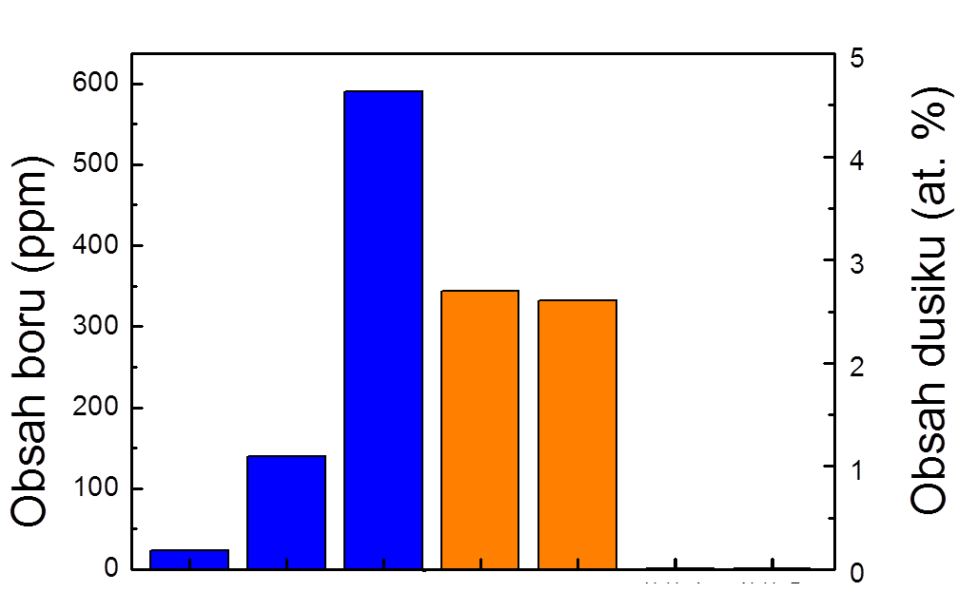
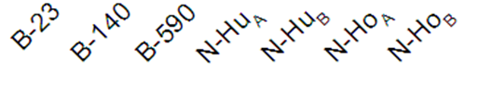
Elementární složení

Slide 6
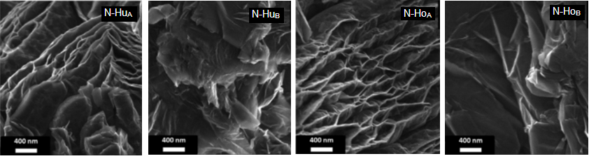
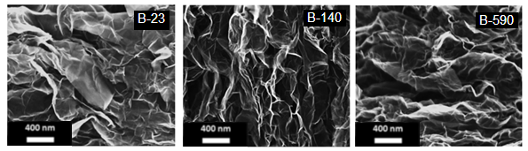
Morfologie SEM

Slide 7
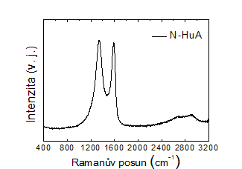
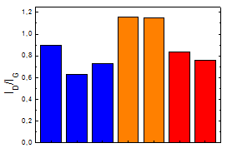
Ramanova spektroskopie

Slide 8
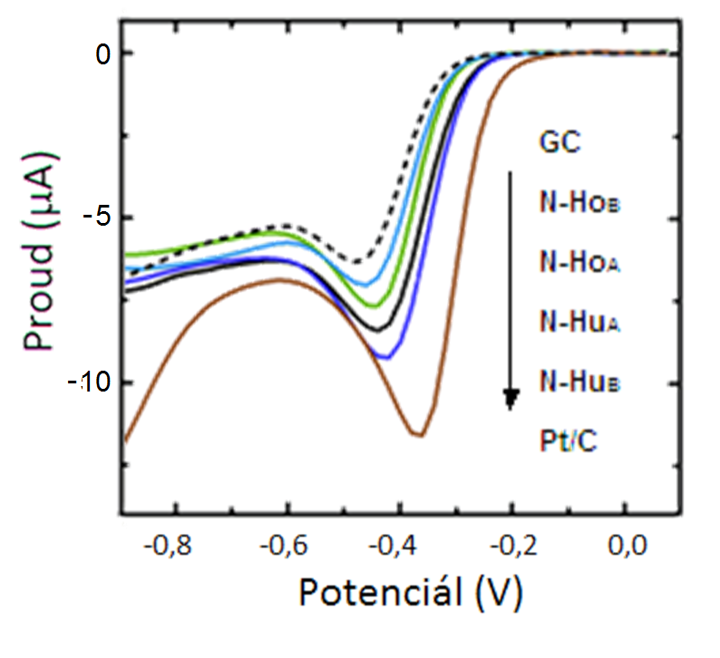
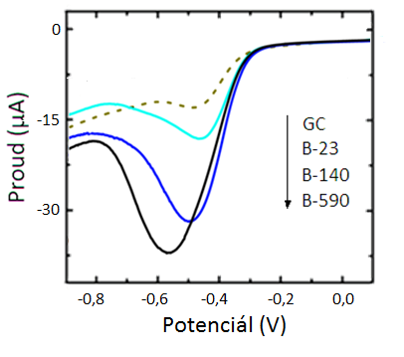
ORR

Slide 9
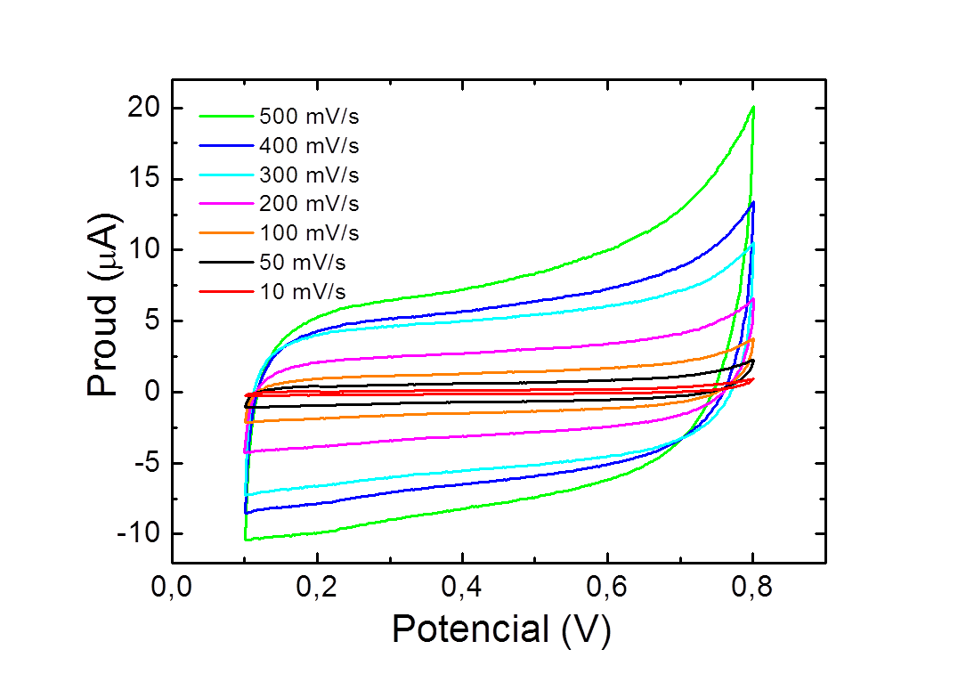
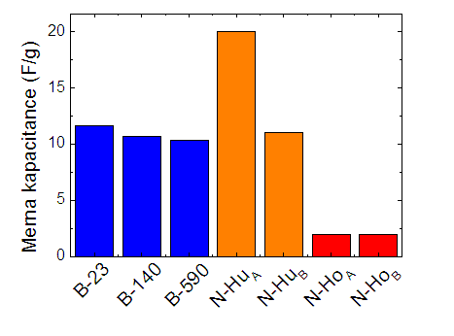
Kapacitance

Slide 10
Závěr
N grafen
  X Hofmann vs. Hummers (2,6)
B grafen
  X H₂
  1000 °C N₂
B a N

